Slide 1
問題的下界
The lower bound of problems
國立中央大學 資工系
江振瑞
Jehn-Ruey Jiang

Slide 2
問題的下界
定義 : 一個問題的下界是指用以解決該問題的任何演算法都至少需要的時間複雜度。也就是說，我們可以證明，不管用甚麼演算法(包括已設計出來的或未設計出來的)來解這個問題，所需要的時間複雜度都會比這個下界還高。
兩個狀況下的問題下界
  最差狀況下界(worst case lower bound)
  平均狀況下界(average case lower bound)
Notes:
Def : A lower bound of a problem is the least time complexity required for any algorithm which can be used to solve this problem.
☆ worst case lower bound
☆ average case lower bound

Slide 3
衡量一個問題的難度
我們可以用下界來衡量一個問題的難度。
藉由下界，我們可以回答此問題:
  某個演算法對於這問題是最好(最佳)的嗎？
Notes:
Halting Problem
Define a procedure halts? that takes a
procedure and an input evaluates to #t if
the procedure would terminate on that
input, and to #f if would not terminate.
(define (halts? procedure input) … )
Halting problem is undecidable (unsolvabel).

Slide 4
最高下界與最佳演算法
  一個問題的下界不是唯一的。
  e.g. Ω(1), Ω(n), Ω(n log n) 都是排序問題的下界。
  (Ω(1), Ω(n) 是顯而易見的(trivial))
目前若一個問題的最高下界為 Ω(n log n) 且一個最好的演算法的時間複雜度為O(n²)
  我們可以試著找到一個更好的(也就是更高的)下界。
  我們可以試著找到一個更好的(也就是複雜度更低的)演算法。
  下界與演算法兩者皆可以被改良。
若一問題目前的下界為 Ω(n log n)，且有一演算法的時間複雜度為 O(n log n)，則此下界是一個最高下界(highest lower bound)，而此演算法是最佳的(optimal)。
Notes:
At present, if the highest lower bound of a problem is Ω(n log n) and the time complexity of the best algorithm is O(n²).
We may try to find a higher lower bound.
We may try to find a better algorithm.
Both of the lower bound and the algorithm may be improved.
If the present lower bound is Ω(n log n) for a problem and there is an algorithm with time complexity O(n log n), then the algorithm is optimal.

Slide 5
漸近記號: 下界
(Asymptotic Notations: Lower bound)
定義 : f(n) = Ω(g(n)) “下界”
iff ∃ c, and n₀, ∋ f(n) ≥ c g(n) ∀ n ≥ n₀
e.g. f(n) = 3n² + 2 = Ω(n²) or Ω (n) or Ω (1)

Slide 6
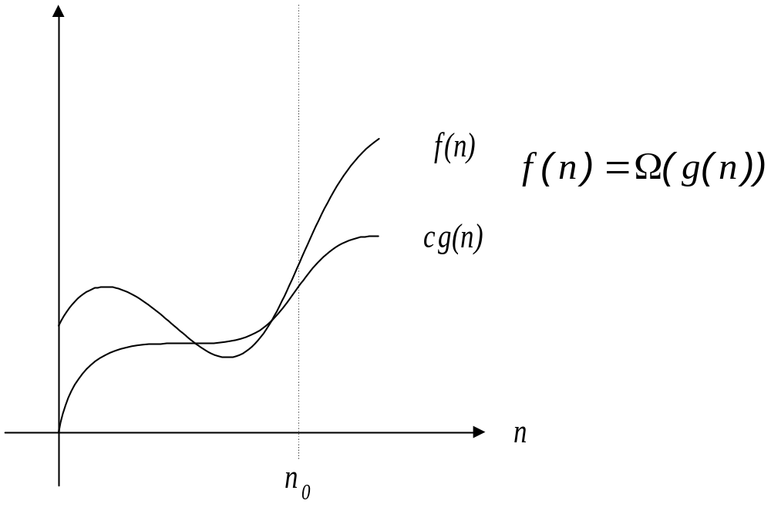
漸近下界
(asymptotic lower bound)

Slide 7
排序問題的最差狀況下界
三個資料元素有六種排列方式(permutations)
a₁ a₂ a₃
1 2 3
1 3 2
2 1 3
2 3 1
3 1 2
3 2 1

Slide 8
直接插入排序
(straight insertion sort)
輸入資料: (2, 3, 1)
(1) a₁:a₂
(2) a₂:a₃, a₂↔a₃
(3) a₁:a₂, a₁↔a₂
輸入資料: (2, 1, 3)
(1)a₁:a₂, a₁↔a₂
(2)a₂:a₃

Slide 9
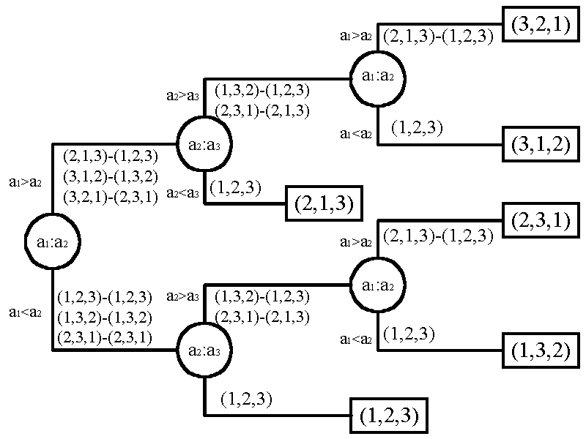
直接插入排序法之決策樹
Decision tree for straight insertion sort

Slide 10
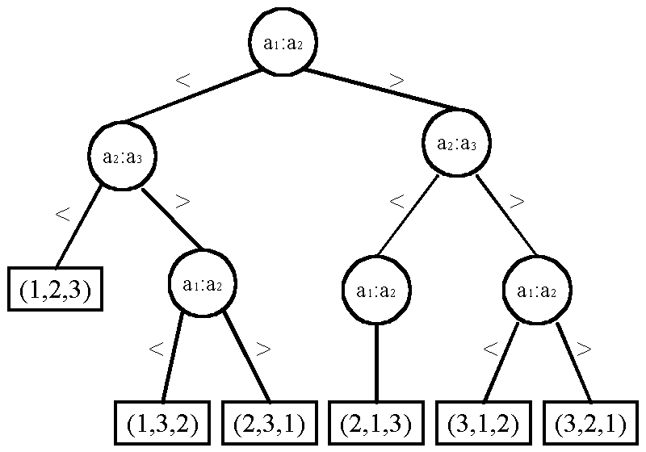
氣泡排序法之決策樹
Decision tree for bubble sort

Slide 11
排序問題的最差狀況下界
一個排序演算法可對應至一棵二元決策樹，而其深度(depth)對應最差狀況時間複雜度。
為了找出最差狀況下界，我們必須在所有二元決策樹中找出具有最小深度(smallest depth)的一棵。
令排序演算法的輸入規模為n，則一共有n!的可能輸入樣例(instances)。
n! 不同的輸入樣例對應二元決策樹中的n! 個葉節點。
平衡樹(balanced tree)具有最小的深度，而具n!個葉節點的平衡樹的深度為⎡log(n!)⎤ = Ω(n log n)
我們因此可推出排序問題的最差狀況下界為Ω(n log n)
Notes:
To find the worst case lower bound, we have to find the smallest depth of a binary tree.
n! distinct permutations:
n! leaf nodes in the binary decision tree.
balanced tree has the smallest depth:
⎡log(n!)⎤ = Ω(n log n)
Worst case lower bound for sorting:
Ω(n log n)

Slide 12
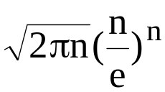
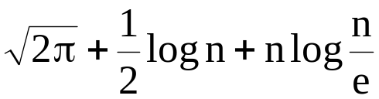
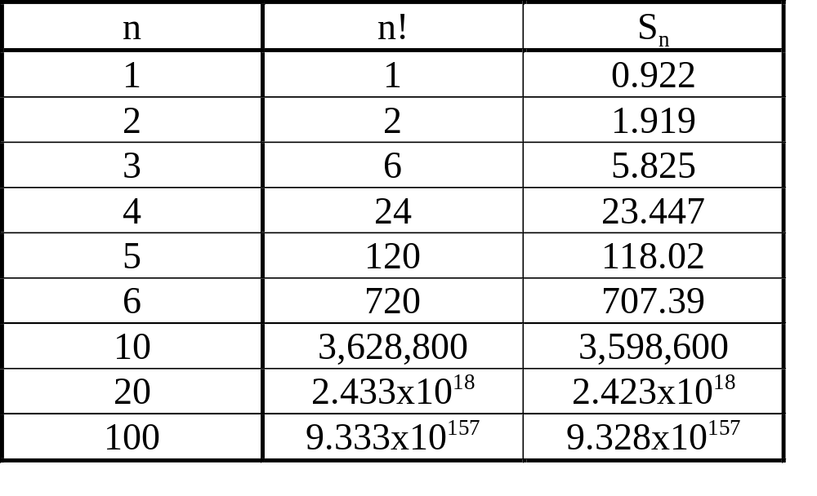
log n!=O(n log n)
Stirling 近似 (Stirling approximation):
  n! ≈
  log n! ≈ log ≈ n log n ≈ Ω(n log n)

Slide 13
排序問題的平均狀況下界
一個排序演算法可對應至一棵二元決策樹。
一個排序演算法的平均時間複雜度:
二元樹的外部路徑長度
n!
(外部路徑(external path)指的是由樹根到葉節點的路徑)
若此樹為平衡則可最小化外部路徑長度
(所有的葉節點都在第d層或第d-1層)
Notes:
A sorting algorithm corresponds to a binary decision tree.
The average time complexity of a sorting algorithm:
the external path length of the binary tree
n!
The external path length is minimized if the tree is balanced
(all leaf nodes on level d or level d−1)

Slide 14
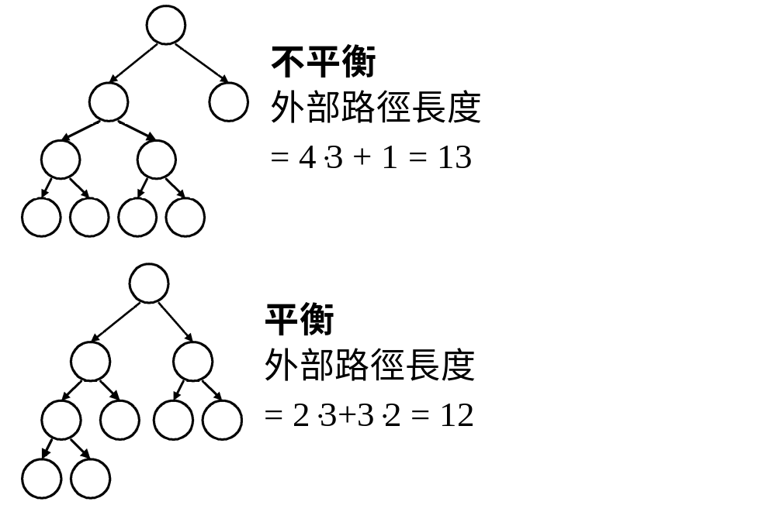
排序問題的平均狀況下界
一棵樹的外部路徑長度:
從根節點至每個葉節點的路徑長度總和

Slide 15


計算最小外部路徑長度
1. 一棵有c個葉節點的平衡二元樹深度為:
d = ⎡log c⎤
葉節點可能出現在第 d 或 d−1層。
2. x₁ 個葉節點在第 d−1層
x₂ 個葉節點在第 d 層
  x₁ + x₂ = c
  x₁ + = 2^{d-1}
⇒ x₁ = 2^{d} −c
x₂ = 2(c − 2^{d-1})
Notes:
Depth of balanced binary tree with c leaf nodes:
d = ⎡log c⎤
Leaf nodes can appear only on level d or d−1.
2. x₁ leaf nodes on level d−1
x₂ leaf nodes on level d

Slide 16
排序問題的平均狀況下界
3. 外部路徑長度:
M= x₁(d − 1) + x₂d
= (2^{d} − c)(d − 1) + (2c − 2^{d})d
= c + cd − 2^{d}
4. d = ⎡log c⎤ ➔ log c ≤ d ≤ log c + 1
➔ c + cd − 2^{d} ≥ c + c(log c) -2 ⋅ 2 ^{log c} =
c log c – c.
因此 M > c log c – c = n! log n! – n!
M/n! > log n! -1 = Ω(n log n)
∴排序問題的平均狀況下界: Ω(n log n)

Slide 17
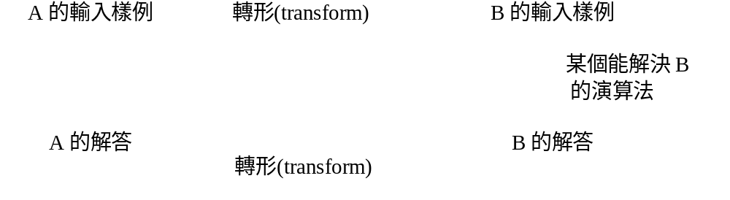
問題變轉(problem reduction)
問題A變轉為(reduces to)問題B (A∝B): 若且唯若問題A可藉由任何能解決問題B的演算法而獲得解決。
作法: 將問題A的輸入樣例(instance)，轉形(transform)為問題B的輸入樣例，再藉由某個解決問題B的演算法得到問題B的解答，最後再將這解答轉形(transform)為A的解答。
若 A∝B 則問題 B 是比較難的。因為B解決了，則A就解決了；而A解決了，B不見得就能解決。

Slide 18
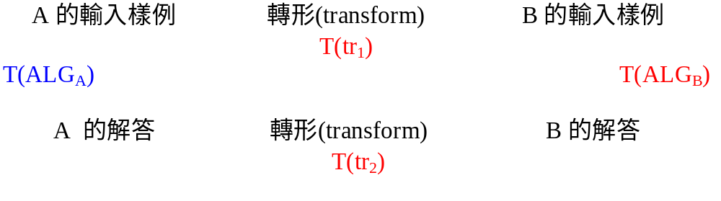
問題變轉(problem reduction)
問題變轉可以用來求出問題下界。
假設問題 A 的下界是已知的，而問題B的下界為未知，且A∝B 。
令 ALG_{B} 為任一個解決問題B的演算法， ALG_{A} 為基於ALG_{B} 解決問題A的演算法。
令 ALG_{A*} (resp., ALG_{B*})為解決問題A(resp., B)的最低複雜度演算法。
  故 L(A)≤ T(ALG_{A*}) ≤ T(ALG_{A}) = T(tr₁) + T(tr₂) + T(ALG_{B})
  故 L(A)≤ T(tr₁) + T(tr₂) + T(ALG_{B*}) (選定ALG_{B}=ALG_{B*})
  故 L(A) – ((T(tr₁) + T(tr₂)) ≤ T(ALG_{B*})=L(B)
  故 L(A) ≤ T(ALG_{B*})=L(B)
  (若 T(tr₁) + T(tr₂) ≤ L(A)，則L(A) – ((T(tr₁) + T(tr₂))
假設 A 的問題下界是已知的，若可得A∝B變轉，且變轉中的轉形時間複雜度比A的問題下界還低，則A的問題下界亦是B的問題下界。

Slide 19
凸(Convex) vs. 凹(Concave)
多邊形
一多邊形(polygon)P為凸(convex)若P中任意兩點的相連線段全部在P中；否則P為凹(concave) 。
x
P
x
y
P
y
凹
凸
Notes:
A polygon P is convex if for every pair of points x and y in P, the line xy is also in P; otherwise, it is called concave

Slide 20
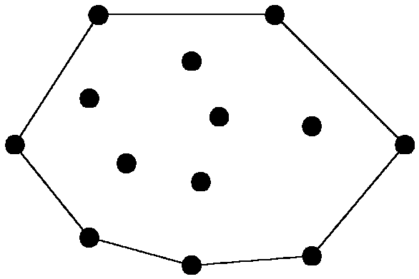
凸包問題
The convex hull problem
給定若干平面點(planar points)，其凸包(convex hull)為一個最小的涵蓋所有點的凸多邊形(convex polygon)。
凸包問題討論如何(由最低點依逆時針方向)依序列出給定平面點凸包上的點。
Notes:
The convex hull of a set of planar points is the smallest convex polygon containing all of the points.

Slide 21
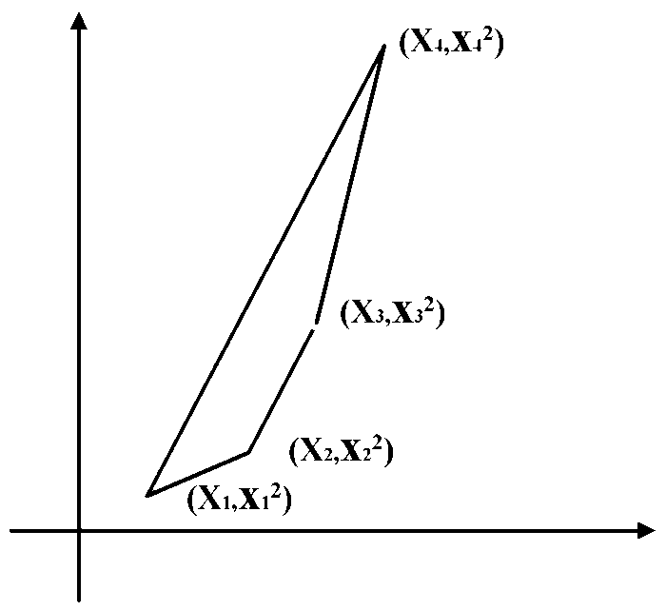
凸多邊形(convex hull)問題的下界
排序問題的問題下界已知為Ω(n log n)，而凸多邊形問題的問題下界未知。
A(排序問題) ∝ B(凸多邊形問題)
一個 A 的輸入樣例: x₁, x₂,…, x_{n}
↓使用O(n)轉形(transform)
一個 B 的輸入樣例: {( x₁, x₁²), ( x₂, x₂²),…, ( x_{n}, x_{n}²)}
對應的B的輸出: ( x_{π1}, x_{π1}²), ( x_{π2}, x_{π2}²),…, ( x_{πn}, x_{πn}²)
↓使用O(n)轉形(transform)
對應的A的輸出: x_{π1}, x_{π2},…, x_{πn}
E. G. A的輸入: 2, 8, 3, 5
➔ B的輸入: {(2, 4), (8, 64), (3, 9), (5, 25)}
B 的解答: (2, 4), (3, 9), (5, 25), (8, 64)
➔ A 的解答: 2, 3, 5, 8

Slide 22
凸多邊形(convex hull)問題的下界
若凸多邊形問題可被解決，我們亦能解決排序問題。
已知排序問題的下界為Ω(n log n)
因此凸多邊形問題(convex hull problem)的下界亦為Ω(n log n)

Slide 23
Q&A

